Slide 1
Ciencias Naturales
8° Básico

Slide 2
contexto
Cuando hablamos de seres vivos, siempre pensamos en animales o plantas, con sus complejas estructuras y formas únicas, sin embargo, muchas veces pasamos por alto otras formas de vida que no siempre las encontramos a simple vista, pero todos tienen algo en común, están compuestos por la estructura más básica, la célula.

Slide 3
Pero, hay más de una
Cuando vemos las células eucariontes, vemos que hay más de una representada.
¿Cuál es la diferencia principal de cada una?, ¿Qué función le da estas diferencias?

Slide 4
Pero, hay más de una
Bueno, considerando nuestras observaciones, podemos decir que existen:
Células animales.
Células vegetal.

Slide 5
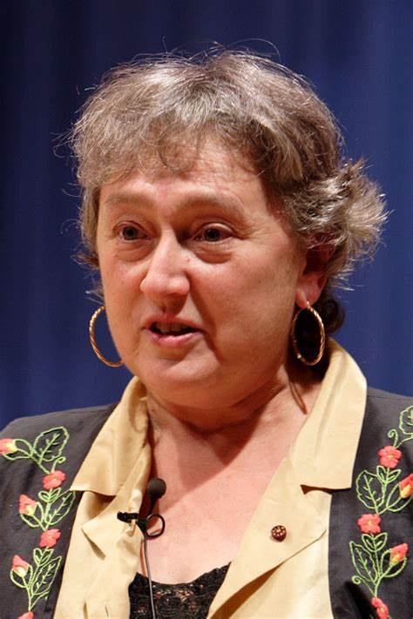
Un poco de historia
Lynn Margulis, una investigadora connotada por sus aportes a la ciencia. Ella propuso la teoría endosimbiótica, la cual nos habla del origen de las células eucariontes.

Slide 6
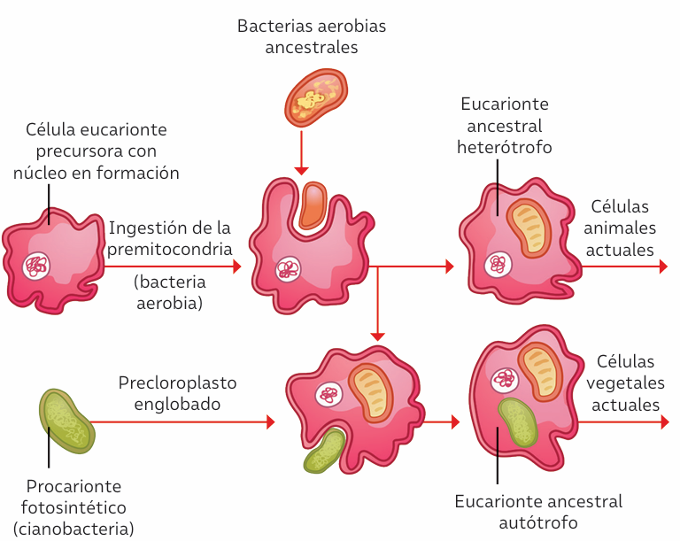
Esta teoría habla de una célula eucarionte primitiva, la cual tenia un núcleo en formación, está célula ingirió una célula procarionte pero no la elimino, sino que, decidió conservarla dentro de ella.

Slide 7
De igual forma, esta célula empezó a reproducirse y en algún momento, ingirió otra célula procarionte. La primera célula ingerida se convirtió en lo que conocemos ahora como mitocondria y la segunda célula es ahora el cloroplasto.

Slide 8
Identificando
Ya hemos revisado los diferentes tipos celulares (procarionte y eucarionte) y vimos a simple vista sus componentes, sin embargo, aun no sabemos bien que función cumple cada una en la célula.
Primero, empezar por la célula procarionte, que, a pesar de no tener núcleo, tiene su complejidad. ¿Qué la hace diferente entonces?, ¿Qué función cumple en el ecosistema?, ¿Cómo convive con otros organismos?

Slide 9
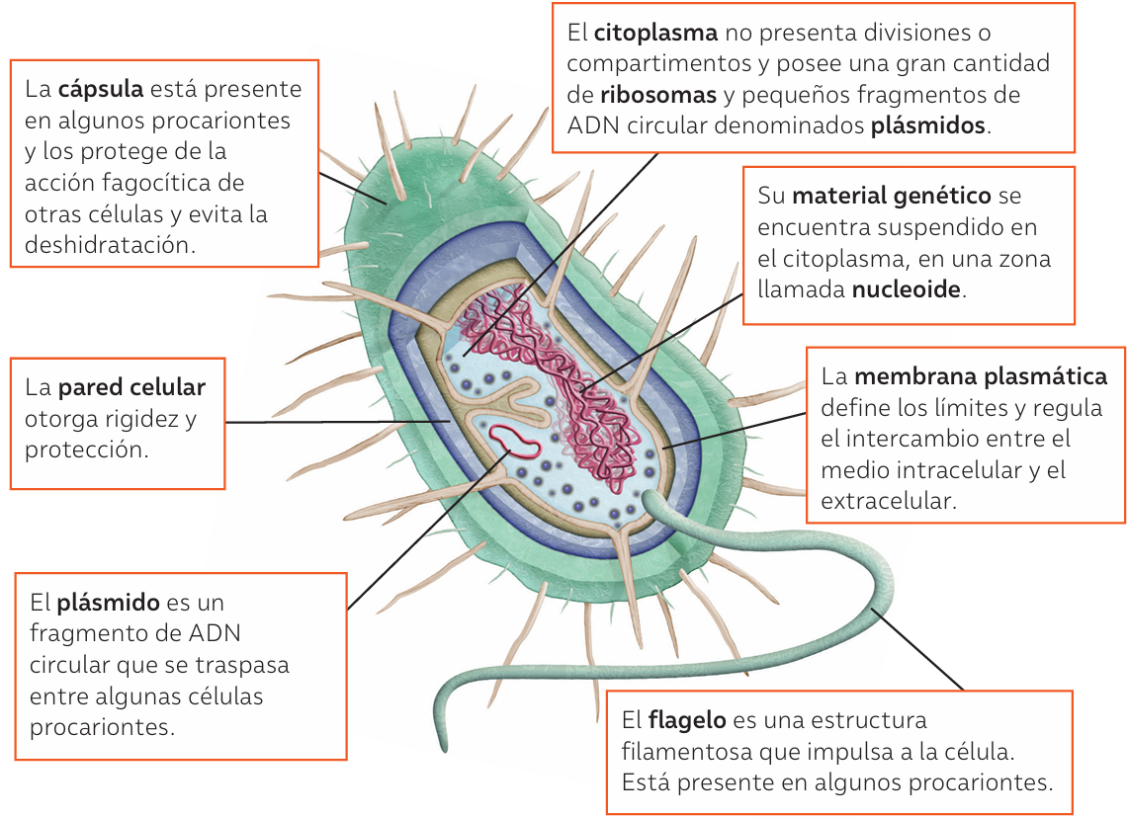

Slide 17
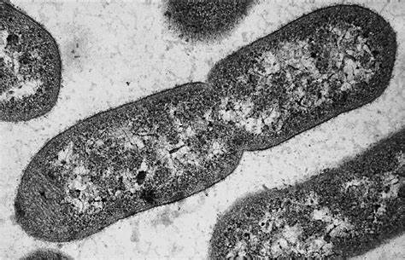
Imagen de microscopio de una célula procarionte

Slide 18
Identificando
Ya vimos las partes de la célula procarionte, vimos sus componentes y la función que cumple cada uno.
Aun nos queda por revisar las células eucarionte, primero, la célula eucarionte animal, ya que, visto en la teoría endosimbiótica, esta fue la primera en formarse.

Slide 19
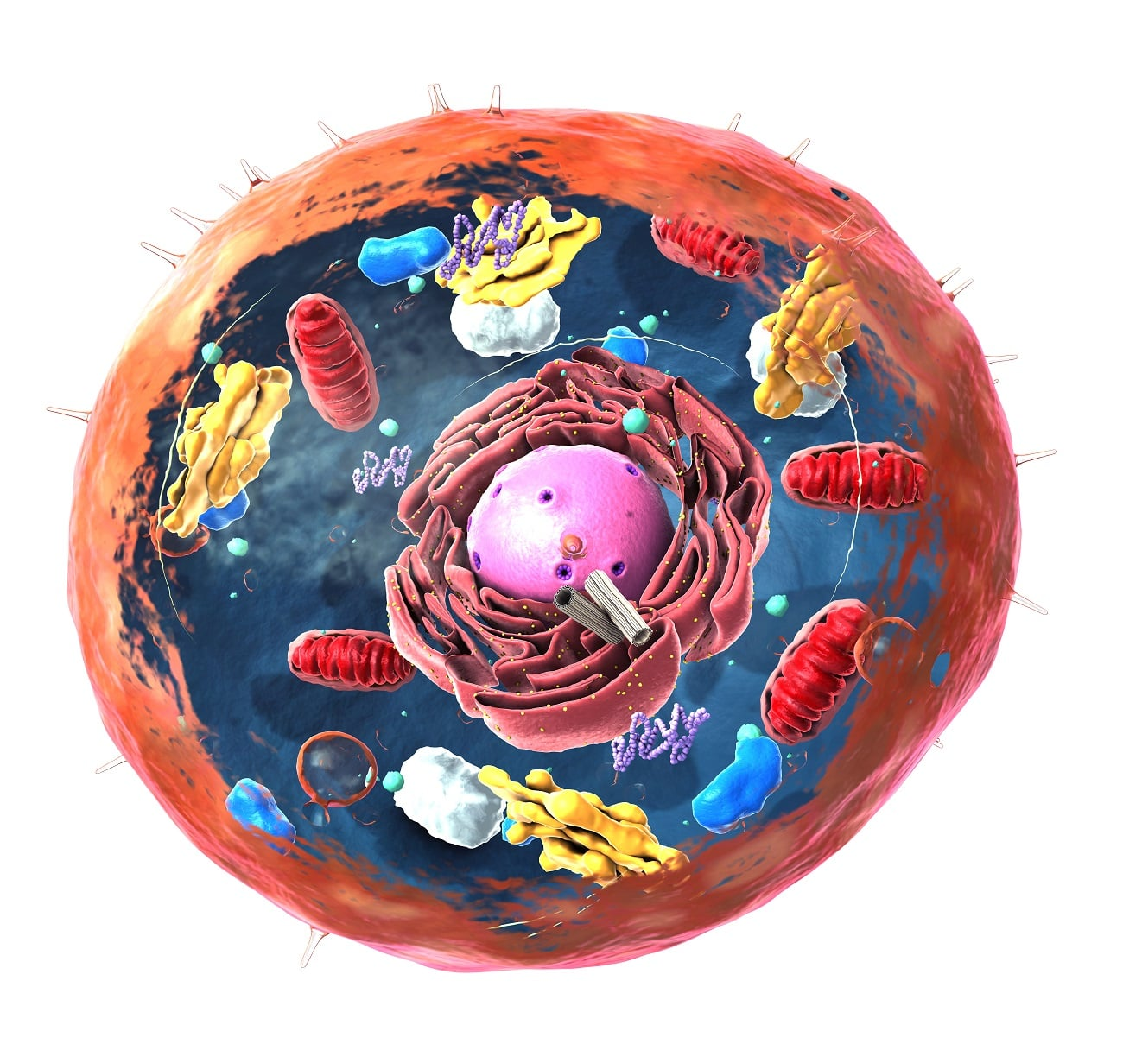
La membrana plasmática define los limites y regula el intercambio entre el medio intracelular y extracelular.
El citoplasma, liquido acuoso donde se encuentran inmersos el citoesqueleto y los organelos.
El citoesqueleto es un conjunto de filamentos que le da rigidez y forma a la célula.
El núcleo presente en todas las células eucariontes, rodeada por una membrana nuclear, contiene el material genético en forma de ADN.
El retículo endoplasmático rugosos se encuentra más cerca del núcleo, esta rodeado por ribosomas.
El aparato de Golgi, son sacos membranosos donde se empaquetan las moléculas sintetizadas.
El retículo endoplasmático liso se encuentra después del rugoso, se sintetizan lípidos.
Las mitocondrias, formadas por una doble membrana, tienen su propio ADN, participa en la obtención de energía.
Los centriolos son estructuras cilíndricas exclusivas de las células animales, participan en la división celular.
Los lisosomas son vesículas encargadas de la digestión de sustancias.
Los ribosomas son estructuras pequeñas libres en el citoplasma, encargados de la síntesis de proteínas.

Slide 20
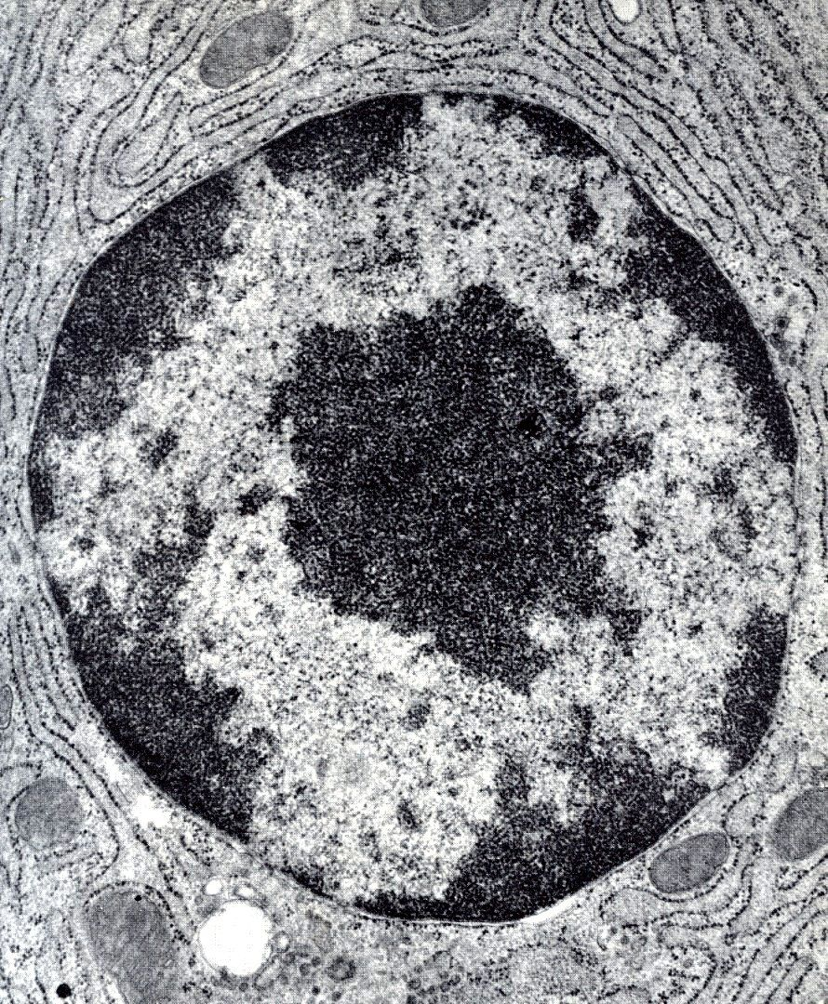

Slide 21
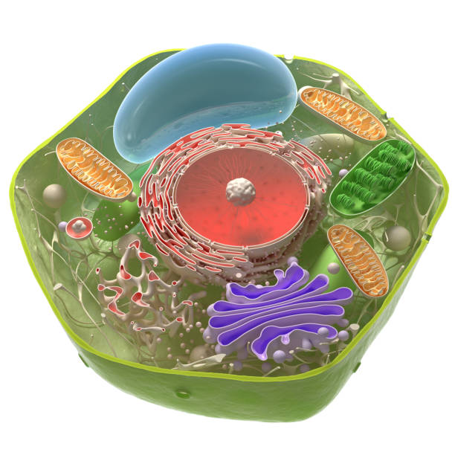
La vacuola es una vesícula la cual almacena agua, en las células vegetales también ayuda a mantener la forma.
Los cloroplastos tienen una doble membrana, específicos de la célula vegetal, en ellos se lleva acabo la fotosíntesis.
La pared celular es una cubierta externa, otorga rigidez, protección y soporta a la célula.

Slide 22
